Slide 1
CHUẨN BỊ KIẾN THỨC TUẦN 3 TASK 10-13
Mục tiêu,
Khái niệm đối tượng
mục đích sử dụng
Liên hệ được với ví dụ thực tế
Thực hiện được thao tác cơ bản
Hiểu, thao tác căn bản các bước chuyển Dữ liệu trên web vào Đối tượng
Hiểu, thao tác căn bản các bước chuyển Dữ liệu trên web, dạng menu, vào đối tượng (để sau)
Yêu cầu:
ACE làm bài tập được giao từng cá nhân, nhưng nên chia sẻ và hỏi nhóm, các bạn có thể hỏi thành viên nhóm, hoặc technical lead.
Lưu ý: giờ học chỉ giúp ace hiểu căn bản, để hiểu sâu, biết thao tác kĩ, các thầy sẽ dạy ở S10 từng ngày học. Để thực sự biết áp dụng, phải làm bài S50.

Slide 2
PreSkill Task 10-13
Giảng dạy và hỏi đáp
1 | Đối tượng
2 | Hàm trả lại đối tượng
3 | Đối tượng có method (hàm của đối tượng)
4 | Chuyển dữ liệu trên form vào đối tượng
Thực hành | Những chủ đề trên, thực hành tại chỗ
Bài tập về nhà | Các bạn làm đến trưa thứ Ba. Thành viên nhóm làm và nộp riêng, nhưng trao đổi với nhau trong zalo.
 | 320.20 (bạn hãy dùng code 320.10)
 | 320.30 (bạn hãy dùng code, từ kết quả, 320.20)
 | 320.80 (tự nghiên cứu và làm được thêm như yêu cầu)
 | 320.90 (tự nghiên cứu và làm được thêm như yêu cầu)

Slide 3
1 Đối tượng trong javascript
Biến (variable) để lưu dữ liệu, sử dụng, và thay đổi
Số dư tài khoản: lưu 1 số , ví dụ 1 000 000
Họ và tên: lưu 1 đoạn văn, ví dụ “trần thị nga”
Nếu ta muốn lưu dữ liệu, đa dạng hơn, không phải là 1 trường duy nhất
Ví dụ ô tô:
Thương hiệu: Mazda, Loại: Mazda 6, sản xuất 2015, bks: 30a 22121
Thương hiệu: Toyota, Loại: Vios E, Sản xuất 2020, bks: 99b 34588
Ví dụ thú cưng
Loài: chó, tên: bon, năm sinh: 2016, giống: corgi
Loài: chó, tên: mít, năm sinh: 2020, giống: phú quốc
Loài: mèo, tên: doc, năm sinh 2019, giống: ba tư
Ví dụ Học sinh
Tên: Huy, Trường: FTU, Ngày sinh: 14 tháng 1, Giới tính Nam
Tên: Hoa, Trường: hutech, ngày sinh: 20 tháng 2, Giới tính: Nữ
Ví dụ Sản phẩm
Loại: bàn, giá: 5 triệu, mã sp: BT, màu sắc: màu gỗ
Loại: ghế, giá: 1 triệu, mã sp: GH, màu sắc: trắng
Đối tượng: ô tô
Thuộc tính:
Thương hiệu: Mazda
Loại: Mazda 6
Năm sx: 2015
Vid: 30a 22121

Slide 4
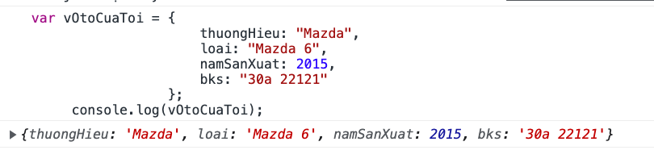
Thao tác trong Javascript
Đối tượng: ô tô
Thuộc tính:
Thương hiệu: Mazda
Loại: Mazda 6
Năm sx: 2015
bks: 30a 22121
Ví dụ ô tô:
Thương hiệu: Mazda, Loại: Mazda 6, sản xuất 2015, bks: 30a 22121
Thương hiệu: Toyota, Loại: Vios E, Sản xuất 2020, bks: 99b 34588

Slide 5
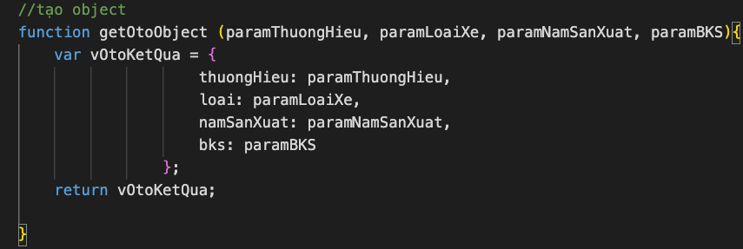
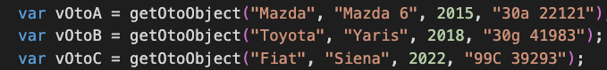
2 Dùng hàm để tạo đối tượng
Hàm là đoạn code viết sẵn, để có thể gọi. Giúp chúng ta làm lại việc đó nhiều lần mà ko phải thiết kế lại, nghĩ lại. Ví dụ thực tế: nổ xe máy ga, đi siêu thị …
Qua các ví dụ trên chúng ta thấy, nếu phải tạo nhiều đối tượng gần như nhau, sẽ phải code rất nhiều (code giống nhau). ⇒ Có thể dùng hàm để làm gọn hơn.
???
Trong thực tế, để sản xuất một đối tượng như ô tô, có 1 quy trình SX sẵn
???

Slide 6
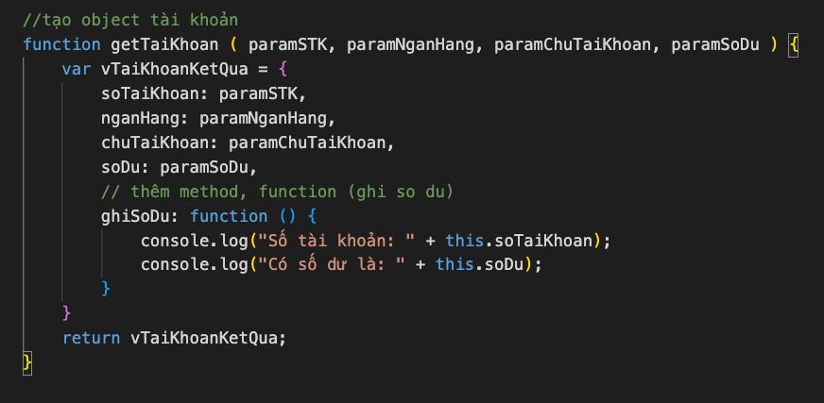
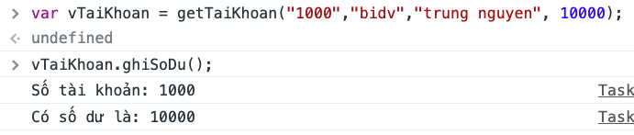
3 Đối tượng có hàm đi kèm
(còn gọi là method hay phương thức)
Đối tượng: tài khoản
Thuộc tính:
Số tài khoản: 70445
Chủ TK: nguyen nam
Ngân hàng: bidv
Số dư: 10 000
Mục đích: để làm một việc
Lặp đi lặp lại
Liên quan trực tiếp đến thông tin đối tượng
Thực tế:
Tài khoản => xem số dư, chuyển tiền,...
Ô tô => ra hạn khí thải, bảo dưỡng
Vật nuôi => ghi thông tin vật nuôi
Method (phương thức)
ghiSoDu();
Thao tác: hãy thao tác trên console.log với đối tượng tài khoản

Slide 7
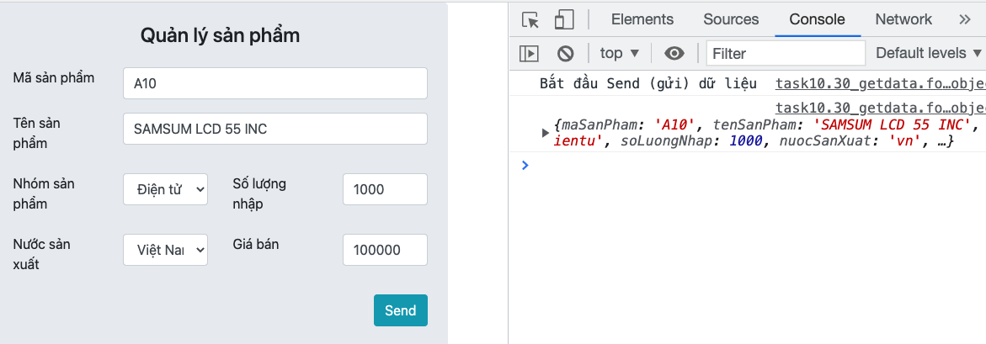
4 Chuyển dữ liệu trên form web vào đối tượng
Trong thực tế, hầu hết dữ liệu trên form đều cần trải qua 03 bước: 1) Đọc
2) Kiểm tra
3) Xử lý
Ví dụ thực tế: đăng ký số điện thoại viettel, Sau khi ta điền dữ liệu lên form (giấy), giao dịch viên sẽ: 1) Đọc nội dung 2) Kiểm tra, nếu có vấn đề sẽ nhắc sửa 3) Xử lý để có số SIM mới cho ta dùng
Ví dụ:

Slide 8
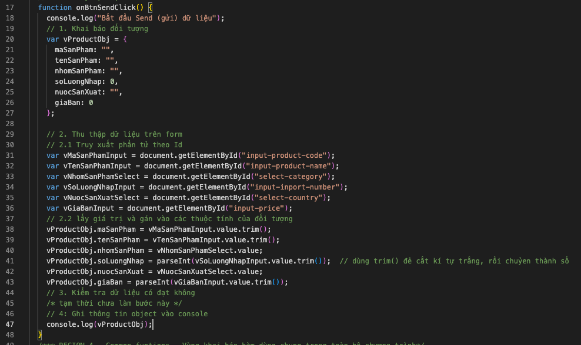
Khai đối tượng Sản phẩm
Đọc dữ liệu từ web form vào đối tượng
Kiểm tra dữ liệu
Xử lý dữ liệu - hiện thị

Slide 9
Tổng kết
Khái niệm | Là gì | Mục đích | Ví dụ thực tế
Đối tượng | Lưu nhiều dữ liệu cùng nhau, liên quan đến một khái niệm | Lưu, sử dụng, thay đổi những dữ liệu này cùng nhau. | Tài khoản (số tk, ngân hàng, số dư…); Thú cưng (tên, năm, loài…)
Tạo Đối tượng qua hàm | Dùng hàm để tạo nhiều đối tượng giống nhau | Tiết kiệm việc viết lại code | Sản xuất ô tô;
Đối tượng có phương thức (hàm , method) | Đối tượng, kèm phương thức (hàm) đi kèm. | Để thực thi việc lặp đi lặp lại liên quan đến đối tượng đó. | Tài khoản => xem số dư; chuyển khoản; Vật nuôi => ghi thông tin vật nuôi Ô tô => nổ máy
Lấy thông tin từ form web vào đối tượng | Đọc - Kiểm tra - xử lý hiện thị thông tin trên form vào đối tượng | Từ dữ liệu thực tế được điền, tạo ra đối tượng, dùng đối tượng đó để đáp ứng nhu cầu | Cô giao dịch viên Viettel đọc form, kiểm tra, xử lý ..để ta có SIM mới.

Slide 10

Task 320.20 Khai báo đối tượng, ghi ra console log
Làm nút mới giống như nút
Khi ấn ghi ra console đối tượng sau
Loài: chó, tên: bon, năm sinh: 2016, giống: corgi
Dùng code, 320.10

Slide 11

Task 320.30 Khai báo đối tượng và khởi tạo qua hàm, ghi ra console log
Làm nút mới giống như nút
Khi ấn ghi ra console 03 đối tượng sau
Loài: chó, tên: bon, năm sinh: 2016, giống: corgi
Loài: chó, tên: mít, năm sinh: 2020, giống: phú quốc
Loài: mèo, tên: doc, năm sinh 2019, giống: ba tư
Dùng code, 320.10

Slide 12

Task 320.80 Tự làm thêm 1 slide vào slideshow này
Trong code 320.80 START đi kèm. Có 1 ứng dụng. Thể hiện 1 slide show gồm 03 slide (ảnh).
Bạn hãy tự tìm hiểu và làm thêm 01 slide nữa. (thành slide show có 04 slide)
Tìm theo kiểu Search Từ Code (có code rồi tìm).
Đoạn cần tìm hiểu là carousel bootstrap html
Những việc phải làm: * Thêm 01 ảnh
* Thêm 01 nút ấn
Hãy nộp code, và thêm chụp màn hình tìm kiếm, kết quả tìm kiếm được chọn vào TDD

Slide 13
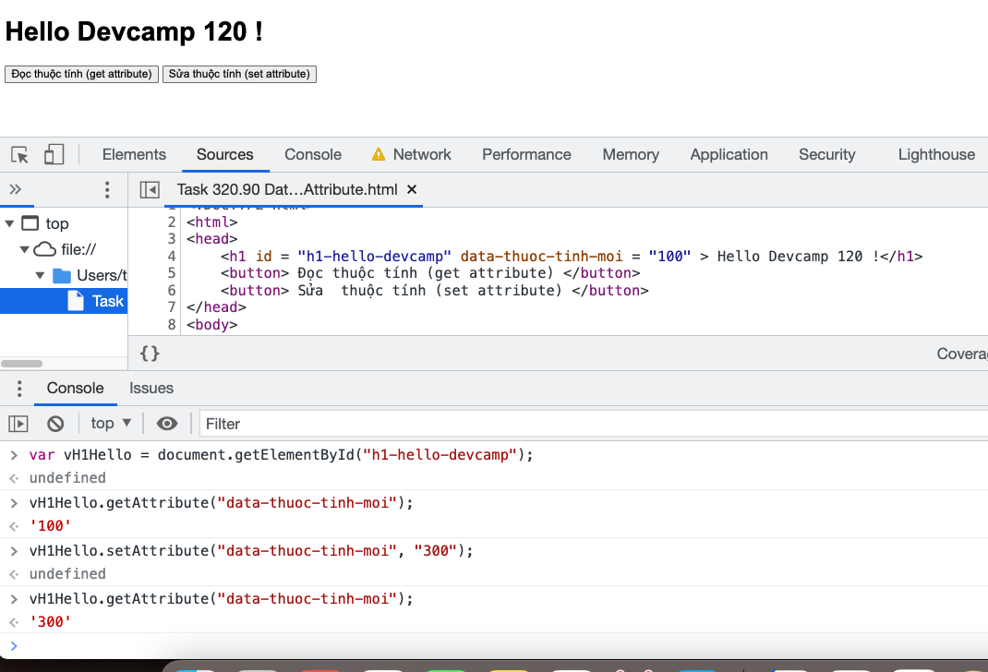
Task 320.90 Khai báo, đọc, sửa thuộc tính tùy biến (thuộc tính thêm) của phần tử HMTL
(trong tag HTML có những thuộc tính có sẵn (predefined attribute) và thuộc tính thêm (custom attribute)
Trong đoạn code html trên ta đã KHAI BÁO THÊM cho phần tử h1, một thuộc tính mới data-thuoc-tinh-moi
Tại console, ta đã thử đọc, và sửa giá trị thuộc tính này.
Bạn hãy khai báo thêm một thuộc tính nữa cho tag h1 này, ví dụ data-so-lieu-di-kem, và lập trình 02 nút để đọc và sửa giá trị của thuộc tính này.
Gợi ý Tìm kiếm: setAttribute javascript / getAttribute javascript

Slide 14
PHỤ LỤC - PHẦN NÀY CHỈ ĐỂ THAM KHẢO

Slide 15

JS basic skills
Hàm - Function
Hàm (function) là một đoạn code được viết sẵn để thực hiện một việc gì đó.
Mục đích: Để dùng lại được nhiều lần

Slide 16
Ví dụ thực tế (liên hệ)
Khai báo | Đi làm | Khởi động xe máy ga | Đi ngủ đêm
Lệnh viết sẵn
1 | Dậy | Bật khóa xe | Vệ sinh cá nhân
2 | Vệ sinh | Gạt phanh chân | Lên giường
3 | Ăn sáng | Bóp phanh tay | Hẹn giờ điện thoại
4 | Đến sở | Lên ga | Ngủ
5 | Quẹt thẻ, chấm công
Gọi khi nào | Hàng ngày, 8h | Khi muốn di chuyển | Hàng ngày, khoảng 22h

Slide 17



Hàm (function): Khai báo hàm - Gọi hàm
Khai báo hàm:
Tên hàm: thể hiện mục đích
Đoạn code sẽ chạy khi thực hiện
Tham số hình thức
Giá trị trả về
Khai báo hàm ví dụ 1:
Tên hàm: tinhLapPhuong
Đoạn code sẽ chạy : từ dòng 48 đến dòng 49
Tham số: paramSoInput
Giá trị trả về: trả về vKetQua ở dòng 49
Gọi hàm: gọi bằng Tên hàm
Đưa: tham số thực
Thực hiện đoạn: code của hàm đó,
Nhận: Giá trị trả về như kết quả
Gọi hàm bằng Tên: tinhLapPhuong
Đưa tham số thực: 9
Thực hiện đoạn code: của hàm đã định nghĩa (dòng 48-49 ở trên)
Nhận: giá trị trả về như kết quả, là 729
Gọi hàm bằng Tên: tinhLapPhuong
Đưa tham số thực: 12
Thực hiện đoạn code: của hàm đã định nghĩa (dòng 48-49 ở trên)
Nhận: giá trị trả về như kết quả, là 1278

Slide 18
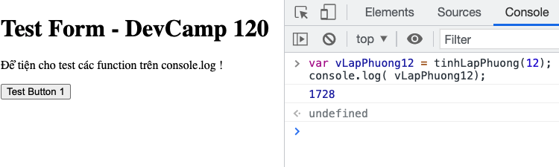
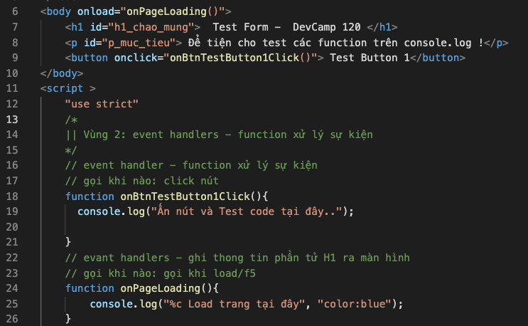
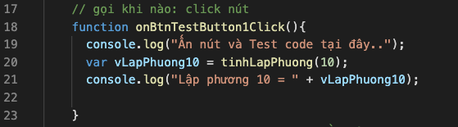
Gọi hàm thế nào
Gọi từ console
Gọi từ Sự kiện của phần tử HTML
Gọi từ hàm số khác

Slide 19
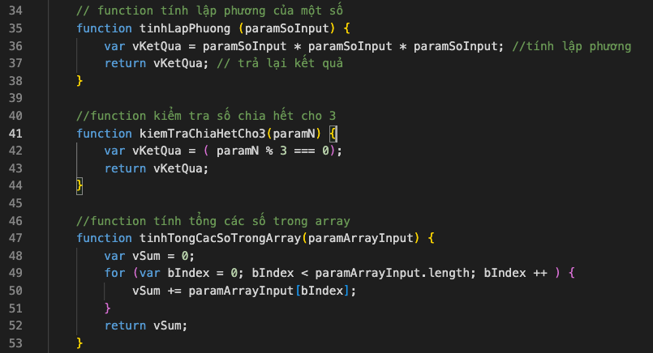
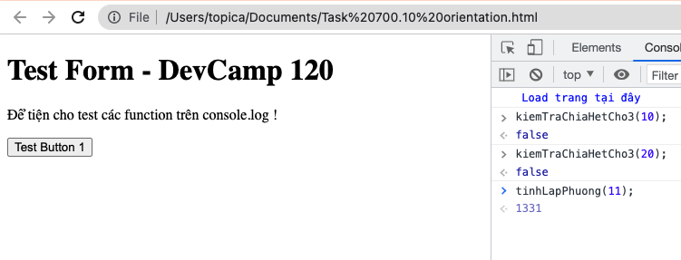
Task 300.10 Gọi Hàm có sẵn trong từ console
Mở file Task 300.html trên Brave và mở Console. Trên console gọi hàm thử các hàm sau
kiemTraChiaHetCho3 từ Console với nhiều giá trị input (THAM SỐ)
tinhLapPhuong tinhTongCacSoTrongArray

Slide 20
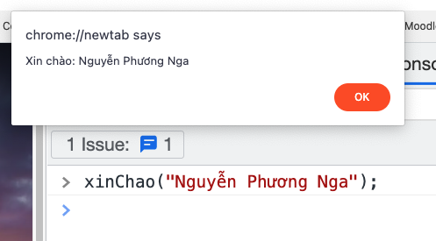
Task 300.20 Viết và gọi hàm như sau
Viết hàm vào file task 300.html
Gọi từ console để thử
Input của hàm là tên người
Hoạt động của hàm hiện cửa sổ lời chào người ấy

Slide 21
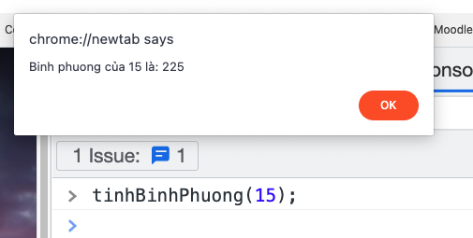
Task 300.30 Viết và gọi hàm như sau
Viết hàm vào file task 300.html
Gọi từ console để thử
Input của hàm là Số
Hoạt động của hàm hiện cửa sổ Bình phương của số input

Slide 22
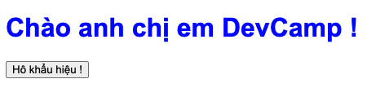
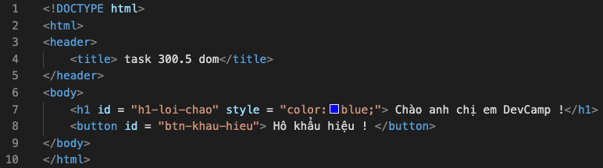
HTML Element ( phần tử html)- HTML DOM (đối tượng HTML)
Để javascript xử lý (đọc, thay đổi) được trang HTML, với mỗi trang HTML ta sử dụng một DOM (mô hình đối tượng tài liệu html).
HTML element: phần tử HTML, để hiện thị thông tin trên trang web HTML element object, đối tượng phần tử HTML trong Document Object Model
Html (document)
Head
Body
Title
H1
Button
trang WEB, gồm các (phần tử) HTML (HTML element)
Vi dụ: phần tử h1 ở dòng 6
Mô hình document object model tương ứng, Gồm các Đối tượng phẩn tử HTML.
Ví dụ: đối tượng phần tử HTML H1

Slide 23

Trang HTML - HTML DOM liên hệ thực tế
Html (document)
Head
Body
Title
H1
Button
Trang web
Mô hình đối tượng DOM của trang
Thành phố
Quận 1
Quận Tân bình
Phường
Đa cao
Phường
Bến Thành
Phường
1
Phường
2
TP Hồ Chí Minh
Mô hình đối tượng trong quản lý của thành phố

Slide 24
Phần tử HMTL (HTML Element) - Phần tử đối tượng HTML: Liên hệ thực tế
Đối với đối tượng HTML Element quan trọng nhất là ID.
ID như số CCCD, là duy nhất. Mỗi người có nhiều nhất là 1. Không thể trùng.
Html (document)
Trường đại học Nam Hà
Head
Body
Khóa 98
Khóa 02
Title
H1
Button
Sv Nga
Sv Hải
Sv An
Đối tượng: H1
Đối tượng: SV Hải
Thuộc tính: * tagname: H1 * id: id-loi-chao * style: “color:blue” * innerHTML: chào anh….
Thuộc tính: * Tên: …Hải * Mã SV: 224108 * Ngành: Thương mại * Lớp: 20A

Slide 25
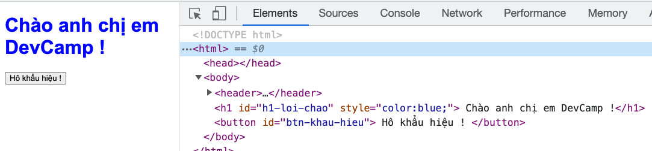
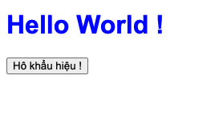
Liên hệ giữa đối tượng DOM (ở javascript) và HTML element (ở html)
Truy vấn qua id, và có đại diện ở thế giới javascript
Được tạo ở thế giới html
Qua đại diện ở thế giới javascript, mã javascript đọc được
Từng thuộc tính của phần tử html
Thuộc tính của html element (thế giới html) được đồng bộ, Với giá trị ở thế giới javascript
Sửa thuộc tính của đại diện ở thế giới Javascript,
Tác động ngược vào thuộc tính của Html Element

Slide 26

Qua đối tượng vH1Element, trong javascript, ta có thể: * Đọc được các thuộc tính của H1 HTML element ở trang HTML.
* Đổi thuộc tính của vH1Element => thuộc tính của HTML element cũng đổi theo.
Đối tượng HTML element
Ở code javascript
Truy vấn bằng ID.
Để xác định kết nối.
Trang HTML: H1 HTML element (phần tử)

